Slide 1
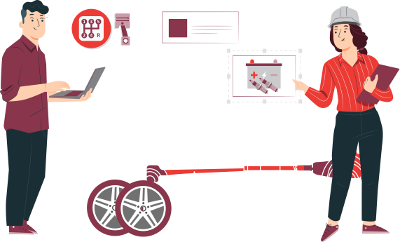
SECTOR METALMECÁNICA | NIVEL 4° MEDIO
MÓDULO 8
Mantenimiento de los sistemas
de transmisión y frenos
En estos documentos se utilizarán de manera inclusiva términos como: el estudiante, el docente, el compañero u otras palabras equivalentes y sus respectivos plurales, es decir, con ellas, se hace referencia tanto a hombres como a mujeres.

Slide 2
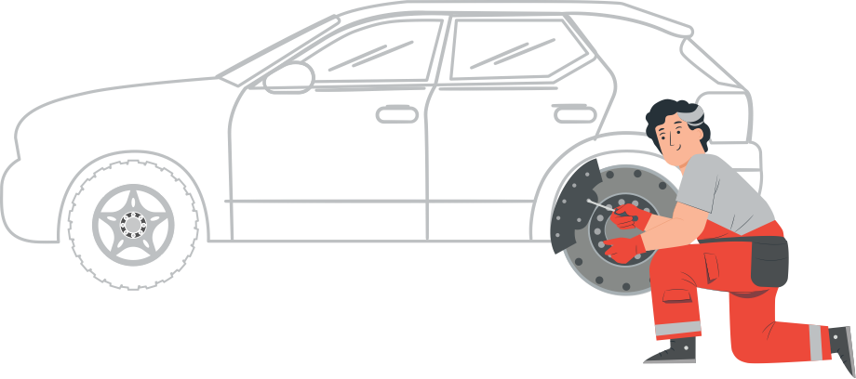
MÓDULO 8 |MANTENIMIENTO DE LOS SISTEMAS DE TRANSMISIÓN Y FRENOS
ACTIVIDAD 1
Pedal y servo freno

Slide 3


OBJETIVO DE APRENDIZAJE
Realizar mantenimiento básico de diversos sistemas de vehículos automotrices livianos, semipesados y pesados, de acuerdo a las pautas de mantenimiento del fabricante, de inspección y diagnóstico de fallas.

Slide 4



ALGUNAS PREGUNTAS
ANTES DE COMENZAR
FRENOS Y MÁS !
¿Cuántos tipos de frenos existen?
¿Qué experiencia has tenido con el sistema de frenos de un automóvil?
¿Cuáles son las partes de este sistema?
¡Compartan experiencias con sus compañeros!

Slide 5

1
MENÚ DE LA ACTIVIDAD
PEDAL Y SERVO FRENO
Al término de la actividad estarás en condiciones de:
1
Reconocerás el sistema de frenos automotriz, considerando sus partes y funciones.
Practicarás en un vehículo y observarás el funcionamiento del servofreno, considerando lo visto en la actividad y las instrucciones entregadas por el docente.
2

Slide 6
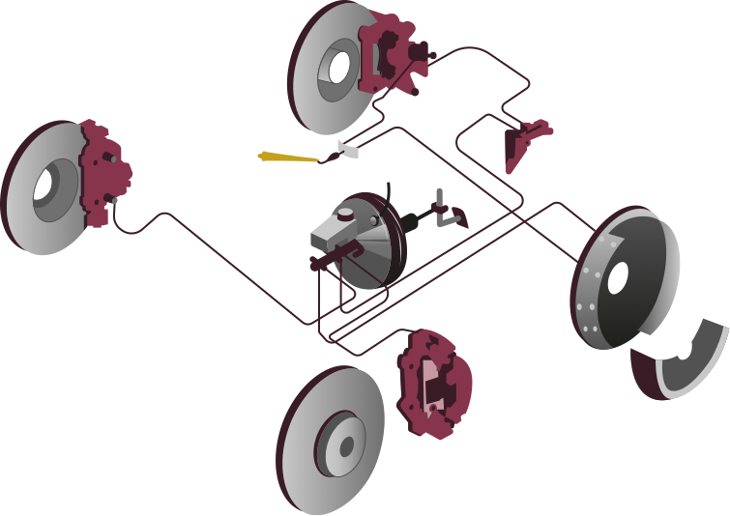

¿QUÉ ES EL SISTEMA DE FRENOS?
El sistema de frenos de un vehículo se encarga de disminuir la velocidad o llegar a la detención a voluntad del Conductor, para lo cual cuenta con una serie de componentes que en conjunto realizan las maniobras antes mencionadas.

Slide 7
¿QUÉ ES EL SISTEMA DE FRENOS?
El Sistema de Frenos es un transformador de Energía, se encarga de transformar Energía Cinética en Energía Calórica.
La Energía Cinética se genera cuando el vehículo se encuentra en movimiento.
La Energía Calórica se genera cuando los elementos de frenos (Pastillas y Balatas), rozan contra los discos o tambores de frenos generando calor, el cual es discipado al medio ambiente, a través de los elementos de ventilación que posee el sistema.

Slide 8
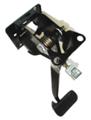
COMPONENTES DEL SISTEMA DE FRENOS
PREDAL DE FRENo
Accionado por el Conductor al momento de efectuar una frenada.
En este componente se produce una amplificación de la fuerza de frenado ejercida por el conductor sobre el pedal de freno.
Esta amplificación se realiza mediante el efecto de palanca. Es decir, el largo del pedal hasta su punto de basculación es bastante más largo, que la distancia que existe entre el punto de basculación y el vástago que conecta con el servo freno.

Slide 9
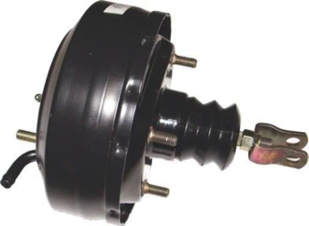
COMPONENTES DEL SISTEMA DE FRENOS
SERVO FRENo
El Servo freno, es un dispositivo de asistencia, su función es amplificar el esfuerzo aplicado por el Conductor sobre el pedal de freno.
Esto es posible por medio del aprovechamiento de la presión absoluta o presión negativa generada en el múltiple de Admisión por el motor durante su funcionamiento
En motores Diesel o motores Gasolina con Turbo Compresor, esta presión negativa o depresión es generada por una bomba de vacío montada en el Alternador o en la parte trasera del motor, movida por el árbol de levas.

Slide 10
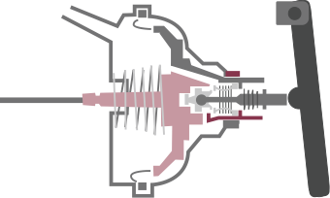
COMPONENTES DEL SISTEMA DE FRENOS
DISCOS DE FRENOS
Un diafragma (membrana flexible) solidario al vástago del servo freno divide el espacio interno del servo en dos cámaras, llamadas cámara de vacío y de presión atmosférica.
Vástago a bomba de freno
Cuando el Servo freno está en reposo, ambas cámaras están interconectadas, presentan volumen estable y la misma depresión, además el resorte de retorno del servo ayuda a mantener a la membrana en reposo.
Presión negativa o depresión
Presión atmosférica

Slide 11
COMPONENTES DEL SISTEMA DE FRENOS
SERVO FRENO
El Servo, surge porque en muchos casos, los vehículos sufrían accidentes debido a que el Conductor no ejercía la fuerza suficiente para la aplicación y mantención de la fuerza sobre el pedal de freno.
El dimensionamiento de un sistema de freno vehicular, entre otros, toma en cuenta la distribución de masa del vehículo y su comportamiento dinámico.

Slide 12


HAGAMOS UNA PAUSA
REFLEXIONEMOS
¿Cuáles son las partes de un servofreno?
¿Cómo funciona?
¡Comparte tus respuestas!

Slide 13
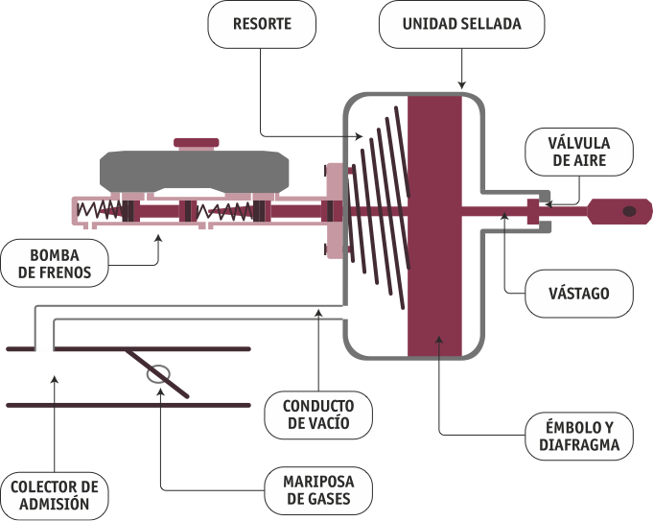
MONTAJE Y COMPONENTES DEL SERVO FRENO

Slide 14
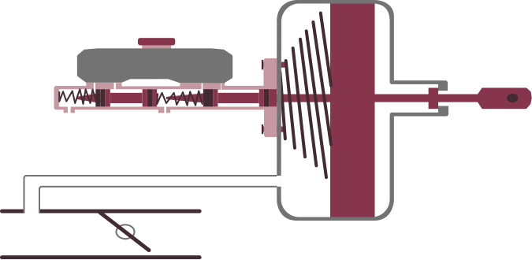

MONTAJE Y COMPONENTES DEL SERVO FRENO

Slide 15
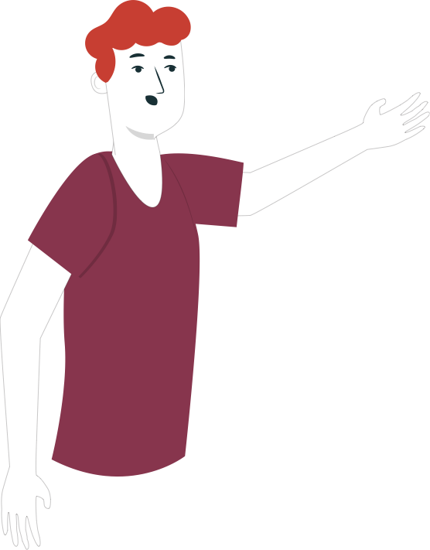
MONTAJE Y COMPONENTES DEL SERVO FRENO

Slide 16
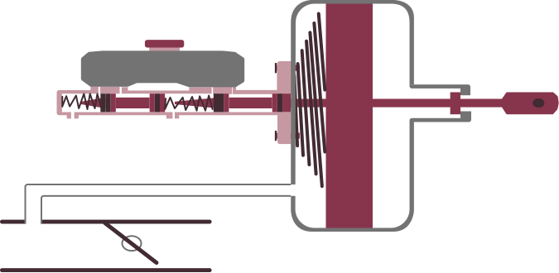

MONTAJE Y COMPONENTES DEL SERVO FRENO

Slide 17

MONTAJE Y COMPONENTES DEL SERVO FRENO

Slide 18
FALLAS DEL SERVO FRENO
En caso de fallar el servo se sentirá el pedal de freno duro, ya que se perderá la asistencia al frenado que realiza, pero el vehículo igual quedará trabajando solo con el sistema hidráulico, por lo que Conductor deberá efectuar bastante más presión sobre el pedal de freno para lograr la detención del vehículo.
Para comprobar el funcionamiento del Servo Freno, se debe:
Con el motor detenido pisar repetidamente el pedal de freno, hasta que el pedal se ponga duro al presionarlo.
Con el pedal presionado a fondo con fuerza, dar arranque al motor. El pedal deberá bajar suavemente.

Slide 19

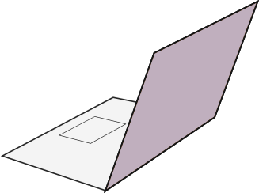

REVISEMOS
1
¿CUÁNTO APRENDIMOS?
Pedal y servo freno
¡Ahora realizaremos una actividad que resume todo lo que hemos visto! ¡Atentos!

Slide 20
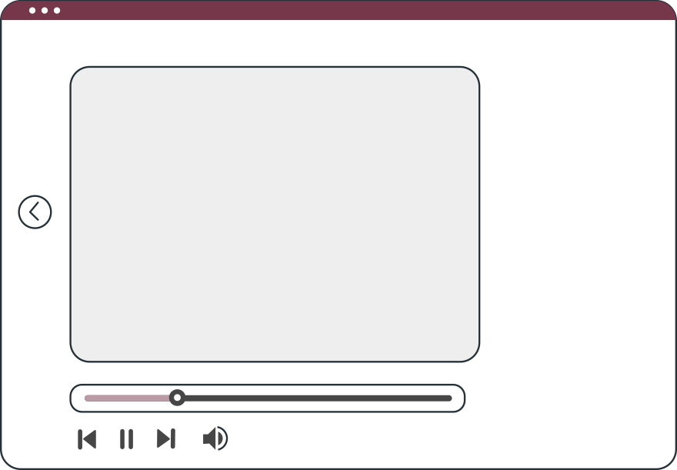
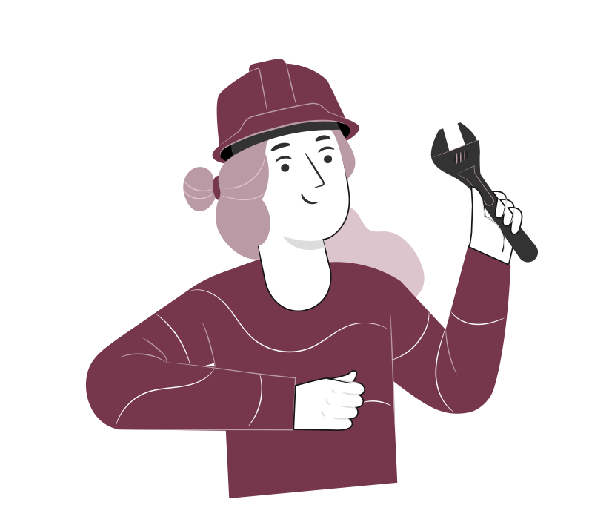
VEAMOS EL SIGUIENTE
VIDEO
Veamos el siguiente video que nos explica el Pedal y servo freno!
¿Cómo funciona el servo-freno?

Slide 21




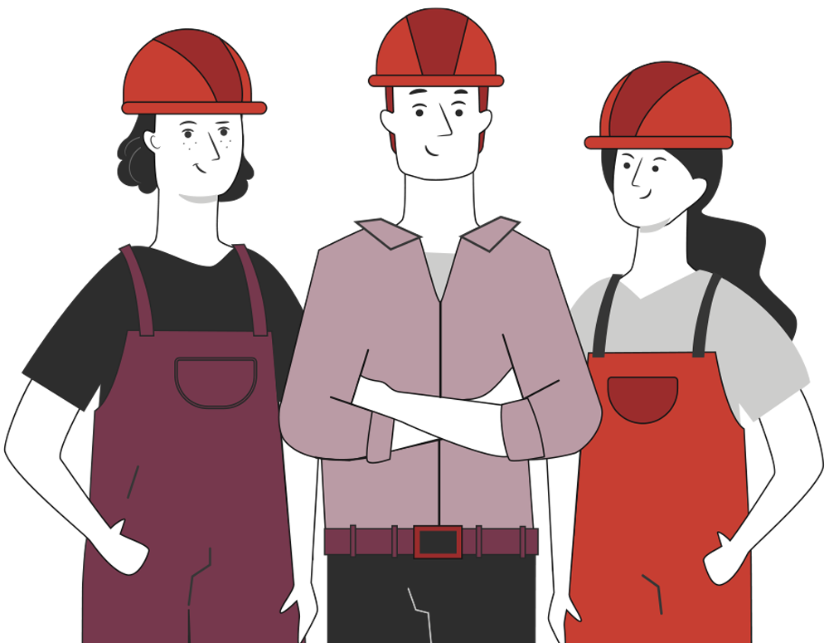


ANTES DE COMENZAR LA ACTIVIDAD:
¡ATENCIÓN!
Materiales inflamables: Tener máxima precaución al momento de manipular o extraer el combustible de los sistemas del vehículo (bomba combustible, mangueras de inyección, etc).
Protección obligatoria de la vista: Se utilizarán antiparras siempre que exista riesgo de proyección de partículas a los ojos. (aceites, líquidos refrigerantes y de freno, virutas del disco de freno, uso de circuitos eléctricos, etc).
Protección obligatoria de las manos: Se utilizarán siempre guantes de protección cuando se manipulen cualquier tipo de fluidos, en uso de herramientas e intervención del motor, desarme de partes y trabajo en sistemas eléctricos.
Protección obligatoria de los pies: Uso obligatorio de zapatos de seguridad al entrar al taller o laboratorio, en casos que exista riesgo de caídas de objetos pesados.
Manipular herramientas cuidadosamente.
Asegurar la integridad física propia y del grupo de trabajo.
Circular solo por las zonas de seguridad demarcadas.
Toda actividad debe desarrollarse bajo supervisión de la persona a cargo del taller o laboratorio.

Slide 22
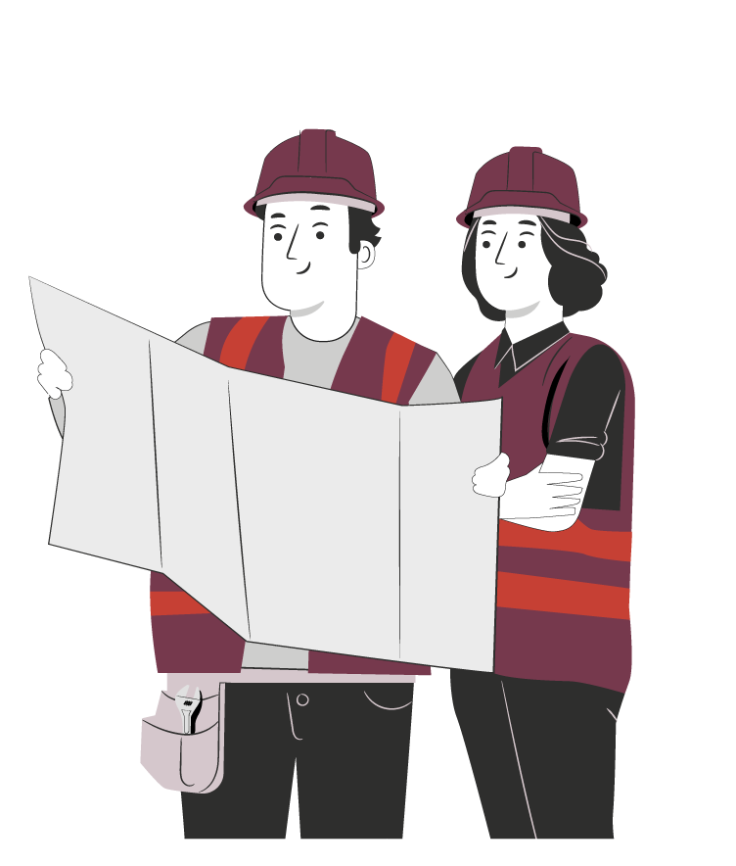
¡PRACTIQUEMOS!
1
ACTIVIDAD PRÁCTICA
Pedal y servo freno
Ahora realizaremos una actividad práctica.
Te sugerimos seguir las instrucciones que van
Adjuntas en la guía que el profesor te entregará.

Slide 23


ANTES DE TERMINAR:
TICKET DE SALIDA
Pedal y servo freno
¡No olvides contestar la Autoevaluación y entregar el Ticket de Salida!
¡Hasta la próxima!

